Slide 1
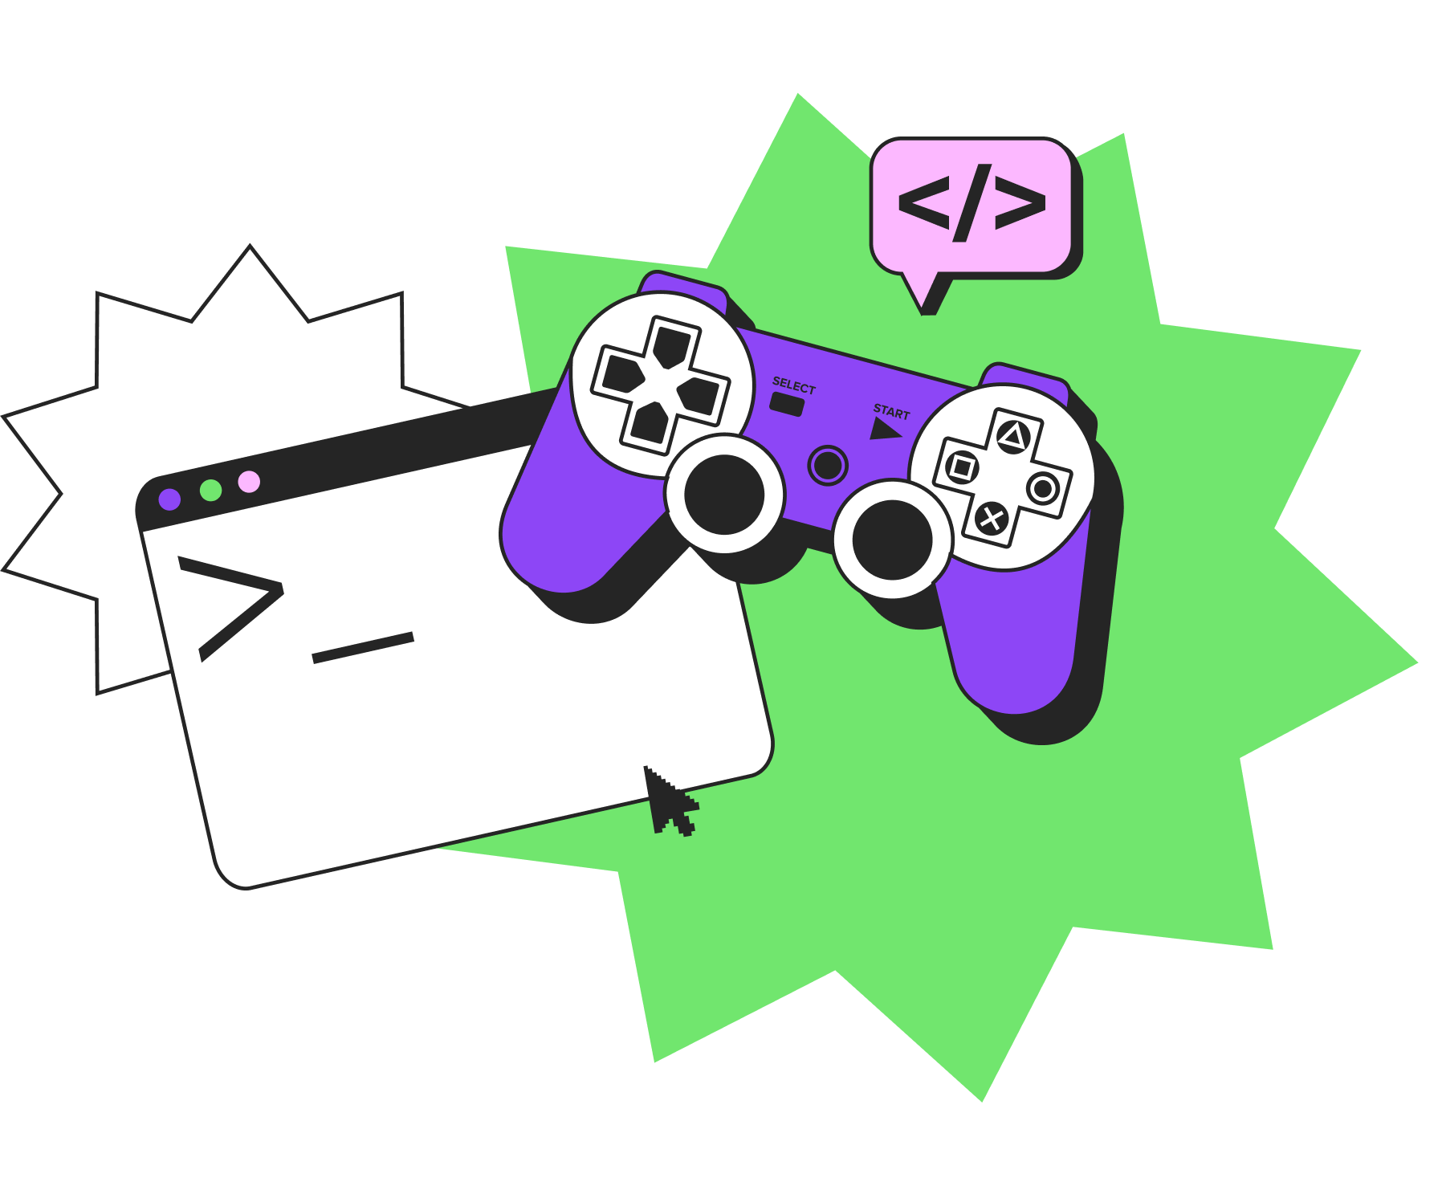
Основы JavaScript для начинающих разработчиков
Семинар 3 Знакомство с веб-технологиями
Notes:
Иллюстрацию меняем на релевантную теме урока!

Slide 2
Знакомство с веб-технологиями
Семинар 3. Основы JavaScript для начинающих разработчиков
1
2
3
4
Лекция 1. Веб-технологии: вчера, сегодня, завтра
Семинар 1: Веб-технологии: вчера, сегодня, завтра
Лекция 2. CSS и HTML – что за звери?
Семинар 2. CSS и HTML – что за звери?
5
6
7
8
Лекция 3. Основы JavaScript для начинающих разработчиков
Семинар 3. Основы JavaScript для начинающих разработчиков
Лекция 4.Основы бэкенда: PHP и MySQL
Семинар 4. Основы бэкенда: PHP и MySQL
9
10
Лекция 5.JSON и XML
Семинар 5. JSON и XML

Slide 3



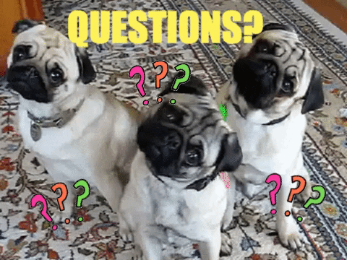
Вопросы?
Вопросы?
Вопросы?

Slide 4
Викторина
Семинар 3. Основы JavaScript для начинающих разработчиков

Slide 5
Семинар 3. Основы JavaScript для начинающих разработчиков
Если файл script.js разместить в папке script и обратиться к нему, используя следующий синтаксис, будет ли он работать?
Да, все нормально
Нет, папка должна называться scripts
Да, это абсолютная адресация, название папки не имеет значение

Slide 6
Семинар 3. Основы JavaScript для начинающих разработчиков
Если файл script.js разместить в папке script и обратиться к нему, используя следующий синтаксис, будет ли он работать?
Да, все нормально
Нет, папка должна называться scriptS
Да, это абсолютная адресация, название папки не имеет значение

Slide 7
Семинар 3. Основы JavaScript для начинающих разработчиков
Есть ли в JS строчный тип данных?
Да, есть
Нет, есть только символьный тип
Нет, есть целочисленный

Slide 8
Семинар 3. Основы JavaScript для начинающих разработчиков
Есть ли в JS строчный тип данных?
Да, есть
Нет, есть только символьный тип
Нет, есть целочисленный

Slide 9
Семинар 3. Основы JavaScript для начинающих разработчиков
Функция prompt отображает модальное окно с текстом вопроса question и двумя кнопками: OK и Отмена?
Да
Нет, это делает confirm
Нет, это делает alert

Slide 10
Семинар 3. Основы JavaScript для начинающих разработчиков
Функция prompt отображает модальное окно с текстом вопроса question и двумя кнопками: OK и Отмена?
Да
Нет, это делает confirm
Нет, это делает alert

Slide 11
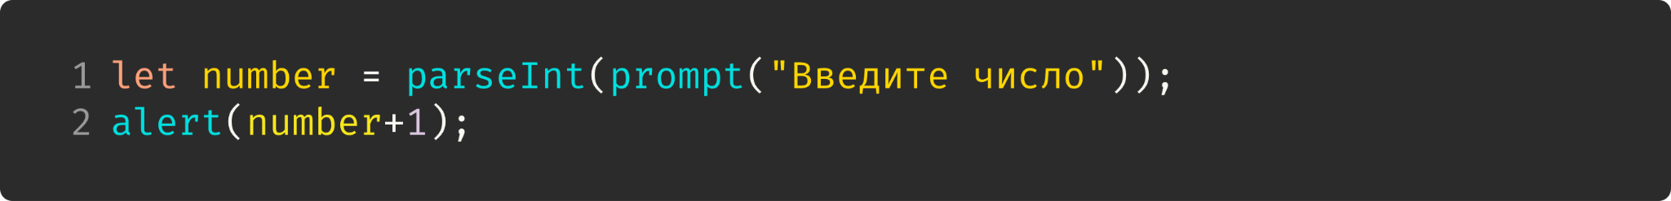
Семинар 3. Основы JavaScript для начинающих разработчиков
Что выведется на экран в результате работы кода, если пользователь введет цифру «4»?
Выведется сообщение об ошибке
Выведется «5»
Выведется «41»

Slide 12
Семинар 3. Основы JavaScript для начинающих разработчиков
Что выведется на экран в результате работы кода, если пользователь введет цифру «4»?
Выведется сообщение об ошибке
Выведется «5»
Выведется «41»

Slide 13
Вопросы?
Вопросы?
Вопросы?

Slide 14
Практика
Семинар 3. Основы JavaScript для начинающих разработчиков

Slide 15
Семинар 3. Основы JavaScript для начинающих разработчиков
Задание 1
Задача: создать всплывающее диалоговое окно с произвольным текстом, например, “Привет, Мир!” с помощью JavaScript.
5 минут

Slide 16
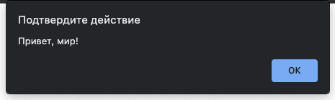

Семинар 3. Основы JavaScript для начинающих разработчиков
Задание 1
<<05:00->>
Задача: создать всплывающее диалоговое окно с произвольным текстом, например, “Привет, Мир!” с помощью JavaScript.

Slide 17
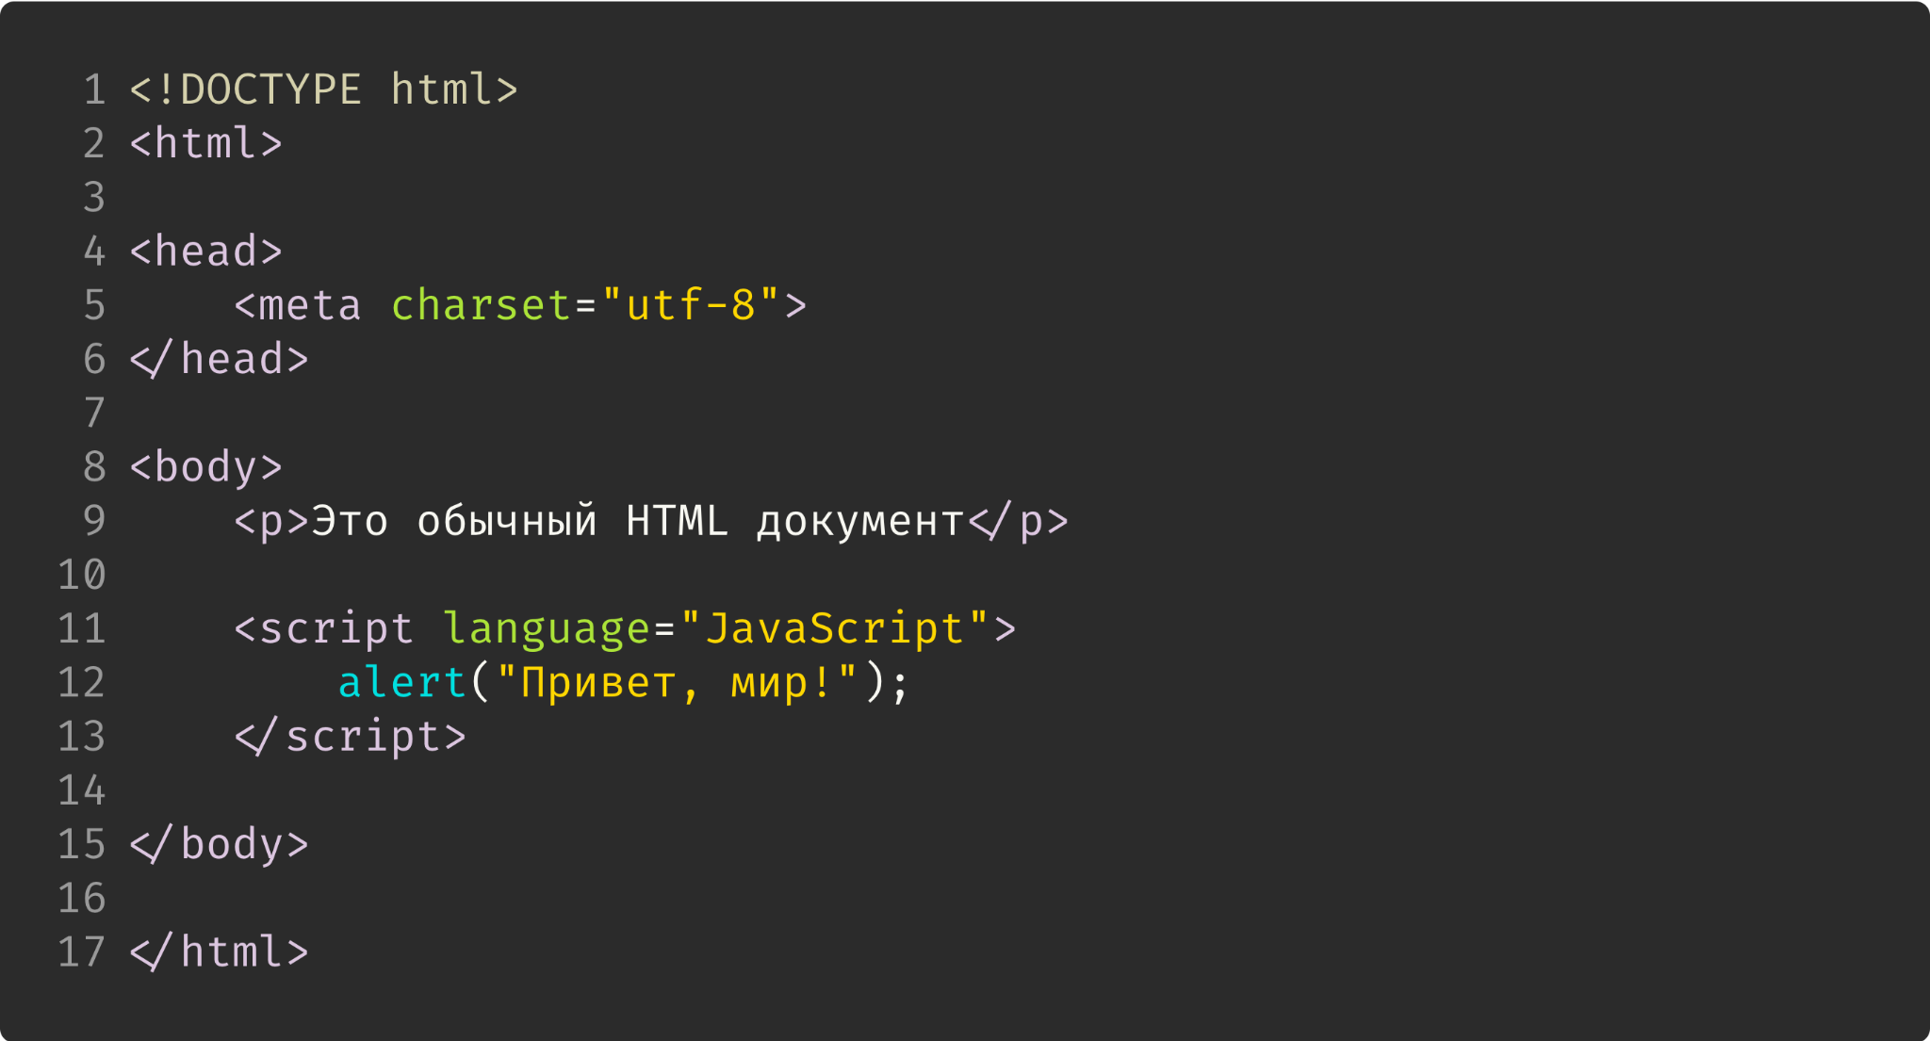
Семинар 3. Основы JavaScript для начинающих разработчиков
Задание 1
Задача: создать всплывающее диалоговое окно с произвольным текстом, например, “Привет, Мир!” с помощью JavaScript.
Пример, на вашем экране ➜

Slide 18
Семинар 3. Основы JavaScript для начинающих разработчиков
Задание 2
Задача: вычислить результат 158+2 и вывести значение выражения в диалоговое окно.
5 минут

Slide 19
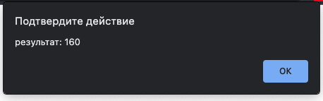
Семинар 3. Основы JavaScript для начинающих разработчиков
Задание 2
<<05:00->>
Задача: вычислить результат 158+2 и вывести значение выражения в диалоговое окно.

Slide 20
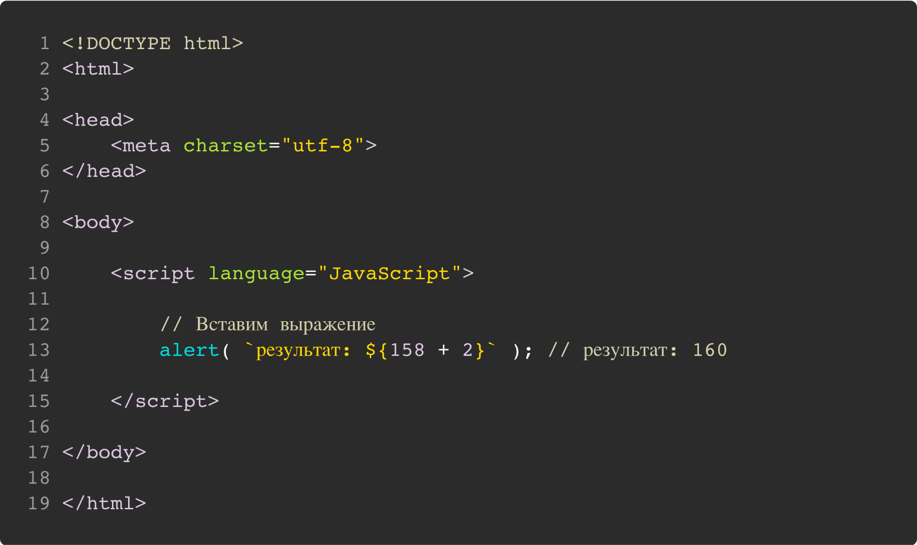
Семинар 3. Основы JavaScript для начинающих разработчиков
Задание 2
Задача: вычислить результат 158+2 и вывести значение выражения в диалоговое окно.
Пример, на вашем экране ➜

Slide 21

Семинар 3. Основы JavaScript для начинающих разработчиков
Перерыв
<<5:00->>

Slide 22
Семинар 3. Основы JavaScript для начинающих разработчиков
Задание 3
Задача: передать строковый параметр в диалоговое окно.
Например, вывести “Привет, Алевтина!”, где имя - это передаваемый параметр.
10 минут

Slide 23
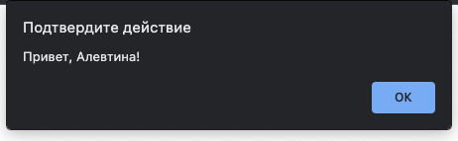
Семинар 3. Основы JavaScript для начинающих разработчиков
Задание 3
<<10:00->>
Задача: передать строковый параметр в диалоговое окно. Например, вывести “Привет, Алевтина!”, где имя - это передаваемый параметр.

Slide 24
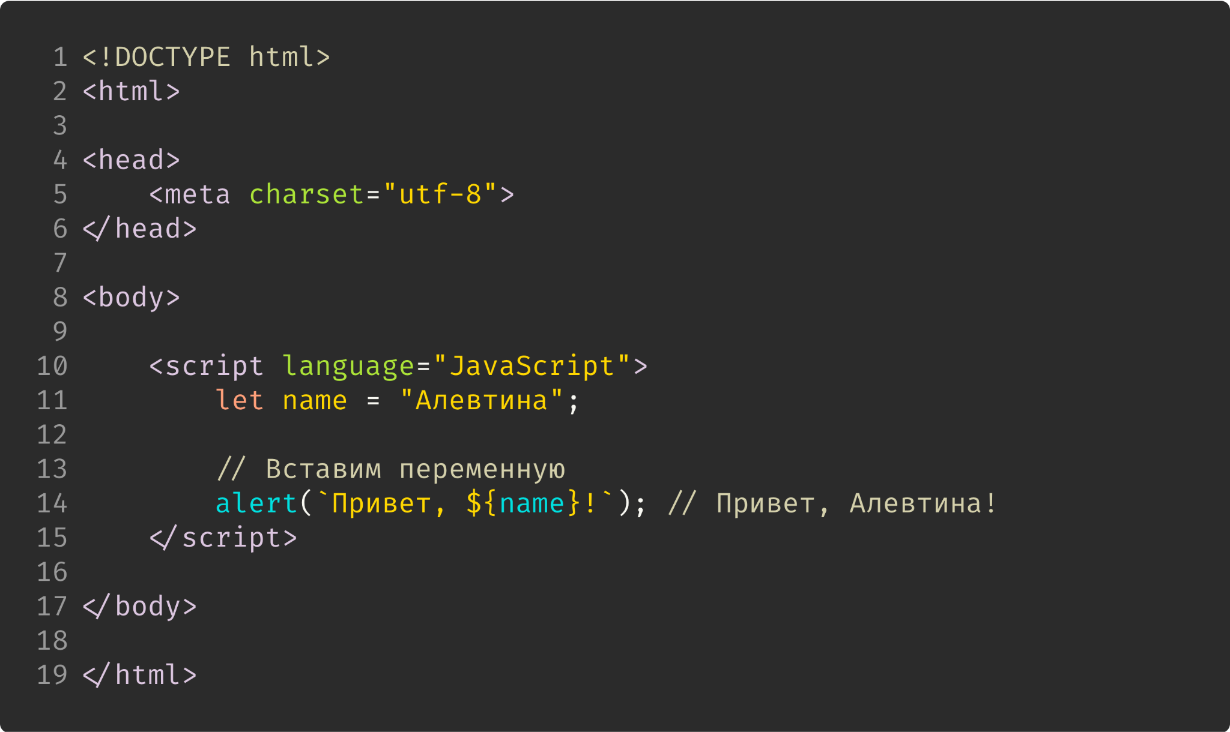
Семинар 3. Основы JavaScript для начинающих разработчиков
Задание 3
Задача: передать строковый параметр в диалоговое окно. Например, вывести “Привет, Алевтина!”, где имя - это передаваемый параметр.
Пример, на вашем экране ➜

Slide 25
Семинар 3. Основы JavaScript для начинающих разработчиков
Задание 4
Задача: вызвать диалоговое окно с заголовком “Как вас зовут?” и подсказкой в поле ввода “Имя”. А затем вывести имя, которое ввели в поле ввода.
10 минут

Slide 26
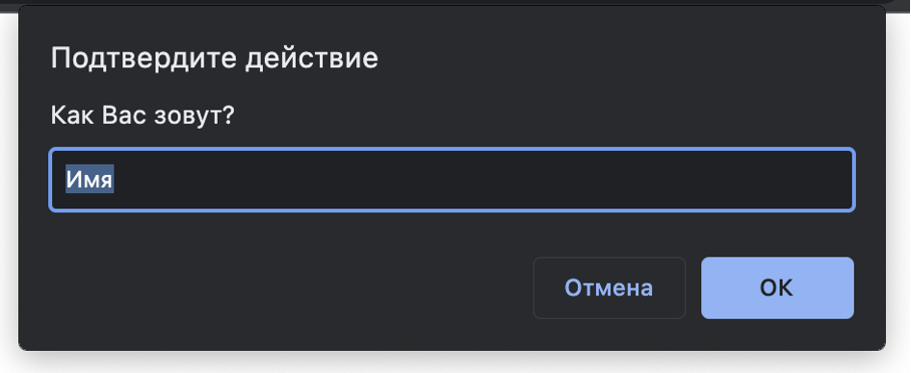
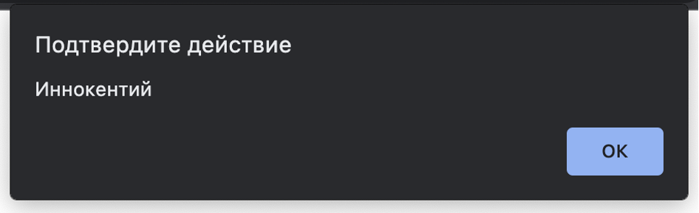
Семинар 3. Основы JavaScript для начинающих разработчиков
Задание 4
<<10:00->>
Задача: вызвать диалоговое окно с заголовком “Как вас зовут?” и подсказкой в поле ввода “Имя”. А затем вывести имя, которое ввели в поле ввода.

Slide 27
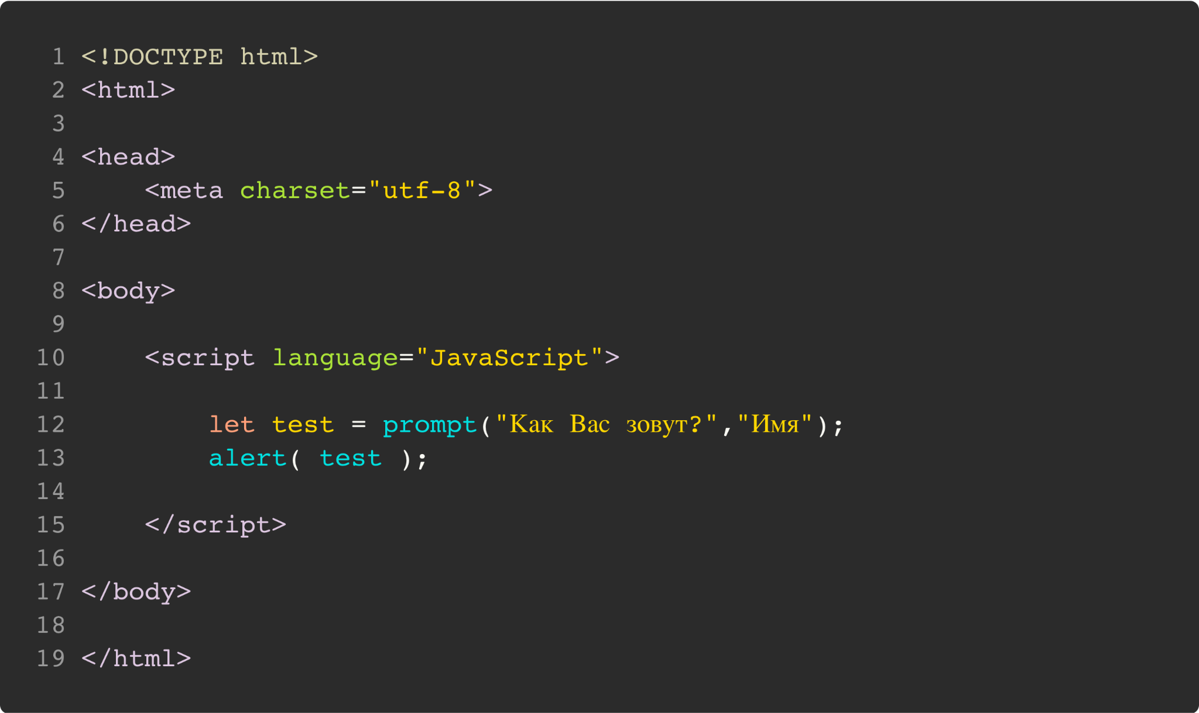
Семинар 3. Основы JavaScript для начинающих разработчиков
Задание 4
Задача: вызвать диалоговое окно с заголовком “Как вас зовут?” и подсказкой в поле ввода “Имя”. А затем вывести имя, которое ввели в поле ввода.
Пример, на вашем экране ➜

Slide 28
Семинар 3. Основы JavaScript для начинающих разработчиков
Задание 5
Задача: написать функцию выводящую в диалоговом окне текст и переменную. Например, “Привет, Алевтина”. Где имя “Алевтина” это внешняя переменная.
10 минут

Slide 29
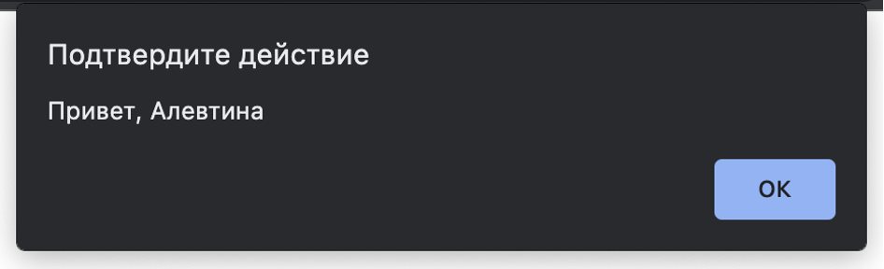
Семинар 3. Основы JavaScript для начинающих разработчиков
Задание 5
<<10:00->>
Задача: написать функцию выводящую в диалоговом окне текст и переменную. Например, “Привет, Алевтина”. Где имя “Алевтина” это внешняя переменная.

Slide 30
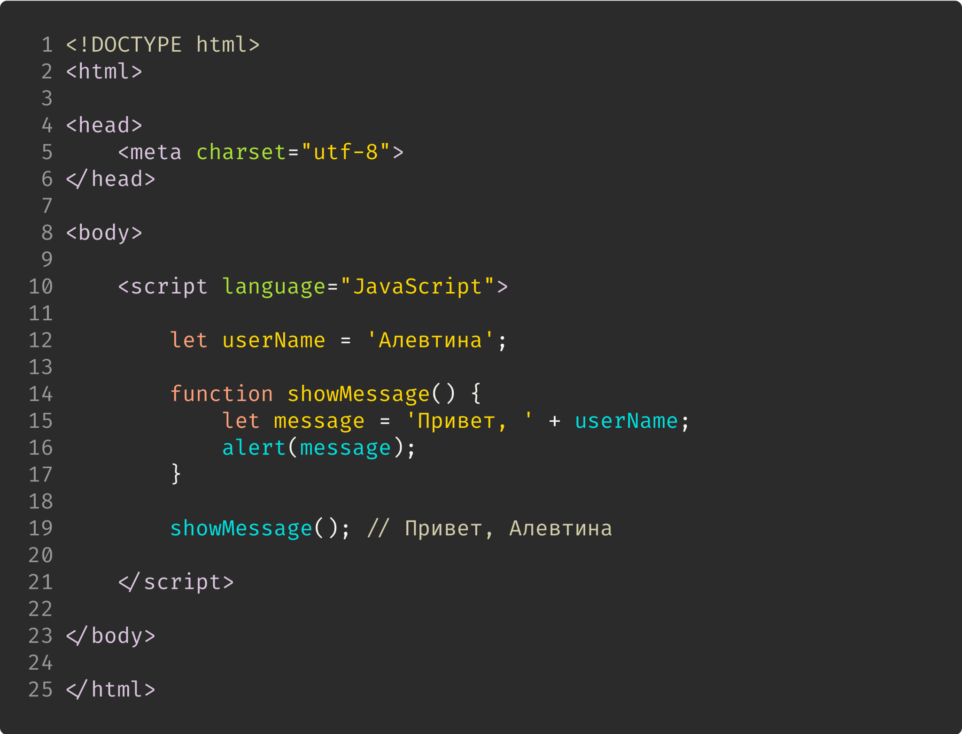
Семинар 3. Основы JavaScript для начинающих разработчиков
Задание 5
Задача: написать функцию выводящую в диалоговом окне текст и переменную. Например, “Привет, Алевтина”. Где имя “Алевтина” это внешняя переменная.
Пример, на вашем экране ➜

Slide 31
Семинар 3. Основы JavaScript для начинающих разработчиков
Задание 6*
Задача: вывести на экран в диалоговом окне текст с сообщением: “Вы уверены?” и кнопками «ОК» , «Отмена».
При нажатии на кнопку “ОК” вывести в диалоговом окне текст с сообщением “Мы рады, что Вы уверены!”.
При нажатии на кнопку “Отмена” вывести в диалоговом окне текст с сообщением “Жаль, что Вы не уверены…”.
10 минут

Slide 32
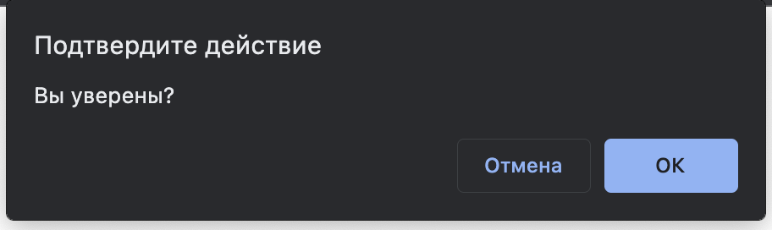
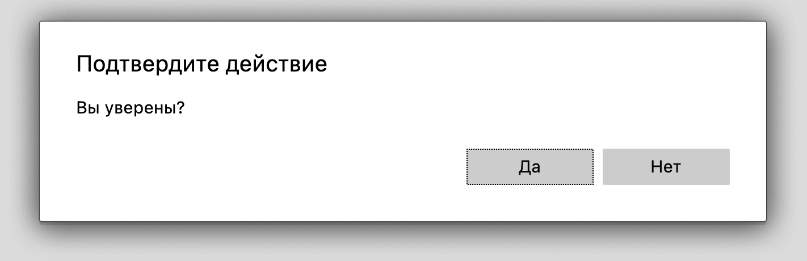
Семинар 3. Основы JavaScript для начинающих разработчиков
Задание 6*
<<10:00->>
Задача: вывести на экран в диалоговом окне текст с сообщением: “Вы уверены?” и кнопками «ОК» , «Отмена».
При нажатии на кнопку “ОК” вывести в диалоговом окне текст с сообщением “Мы рады, что Вы уверены!”.
При нажатии на кнопку “Отмена” вывести в диалоговом окне текст с сообщением “Жаль, что Вы не уверены…”.

Slide 33
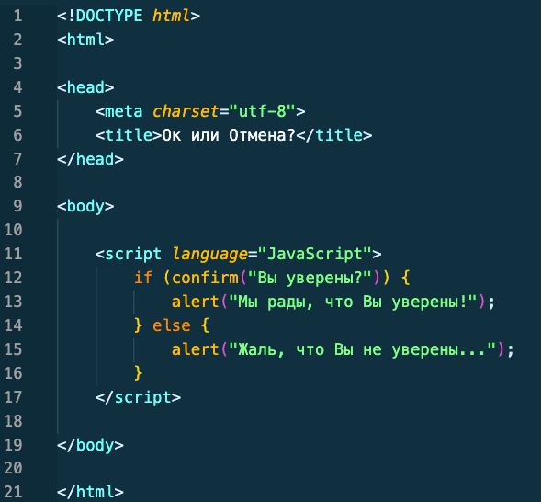
Семинар 3. Основы JavaScript для начинающих разработчиков
Задание 6*
Задача: вывести на экран в диалоговом окне текст с сообщением: “Вы уверены?” и кнопками «ОК» , «Отмена».
При нажатии на кнопку “ОК” вывести в диалоговом окне текст с сообщением “Мы рады, что Вы уверены!”.
При нажатии на кнопку “Отмена” вывести в диалоговом окне текст с сообщением “Жаль, что Вы не уверены…”.
Пример, на вашем экране ➜

Slide 34
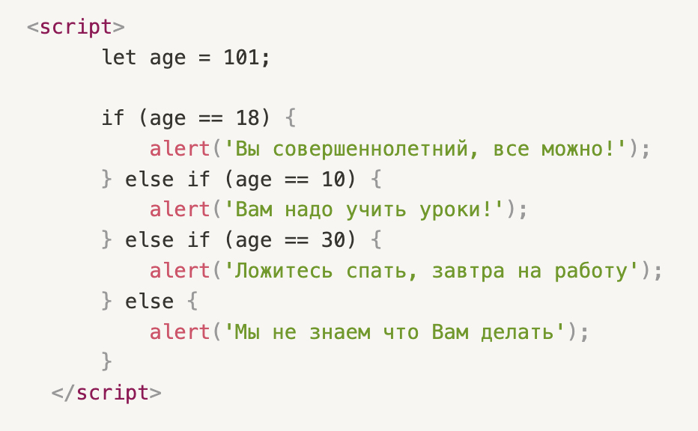
Семинар 3. Основы JavaScript для начинающих разработчиков
Задание 7*
Задача: перепишите код, используя конструкцию switch-case, запрашивая возраст пользователя через диалоговое окно.
10 минут

Slide 35
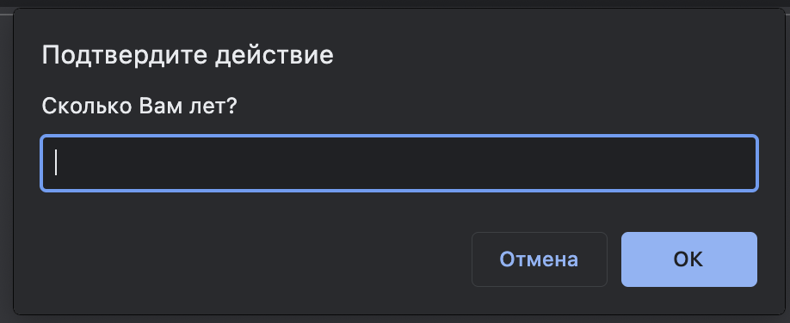
Семинар 3. Основы JavaScript для начинающих разработчиков
Задание 7*
<<10:00->>
Задача: перепишите код, используя конструкцию switch-case, запрашивая возраст пользователя через диалоговое окно.

Slide 36
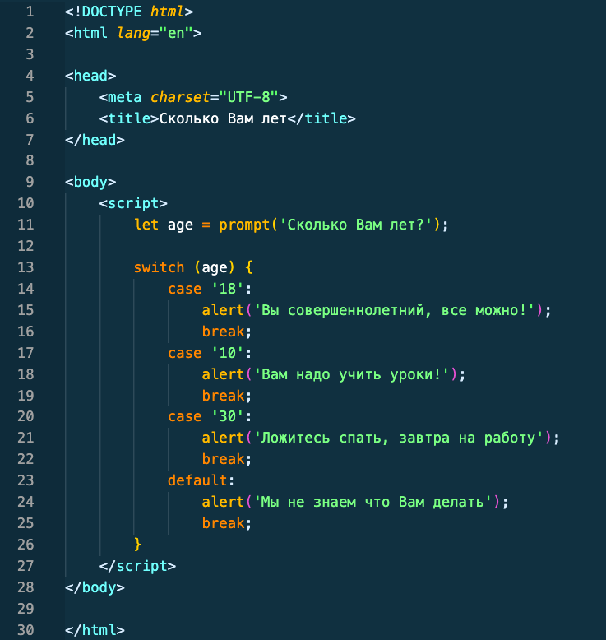
Семинар 3. Основы JavaScript для начинающих разработчиков
Задание 7*
Задача: перепишите код, используя конструкцию switch-case, запрашивая возраст пользователя через диалоговое окно.
Пример, на вашем экране ➜

Slide 37
Вопросы?
Вопросы?
Вопросы?

Slide 38
Домашнее задание
Семинар 3. Основы JavaScript для начинающих разработчиков

Slide 39
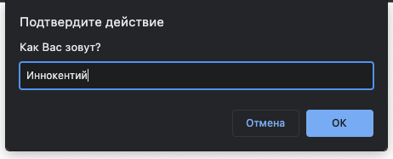

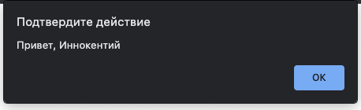
Домашнее задание
Семинар 3. Основы JavaScript для начинающих разработчиков
Задача: создать страницу, которая спрашивает имя у пользователя и выводит его с помощью функции.

Slide 40

Спасибо за внимание!
Семинар 3. Основы JavaScript для начинающих разработчиков

